Slide 1

아동학대 예방 교육 · 고학년
학대의 네 가지 모습
신체·정서·성·방임
Notes:
[도입 · 5분] 표지를 보여 주고 질문으로 생각 열기

Slide 2
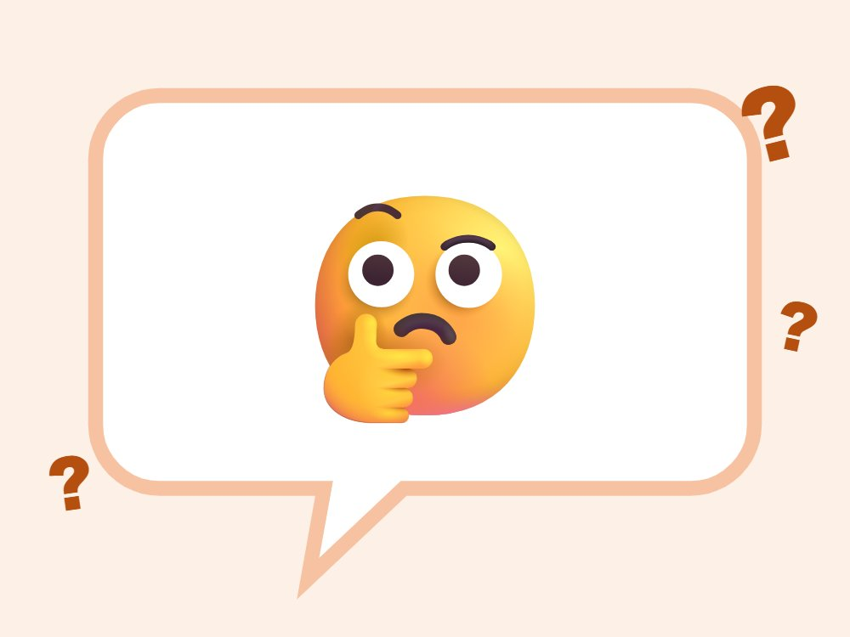
생각해 볼까요?
학대는 낯선 사람만 하는 걸까요?
Notes:
[도입 · 5분] 표지를 보여 주고 질문으로 생각 열기
진행 팁: 학대행위자는 부모 등 가까운 어른인 경우가 가장 많다는 점을 담담하게 알려 주세요.

Slide 3
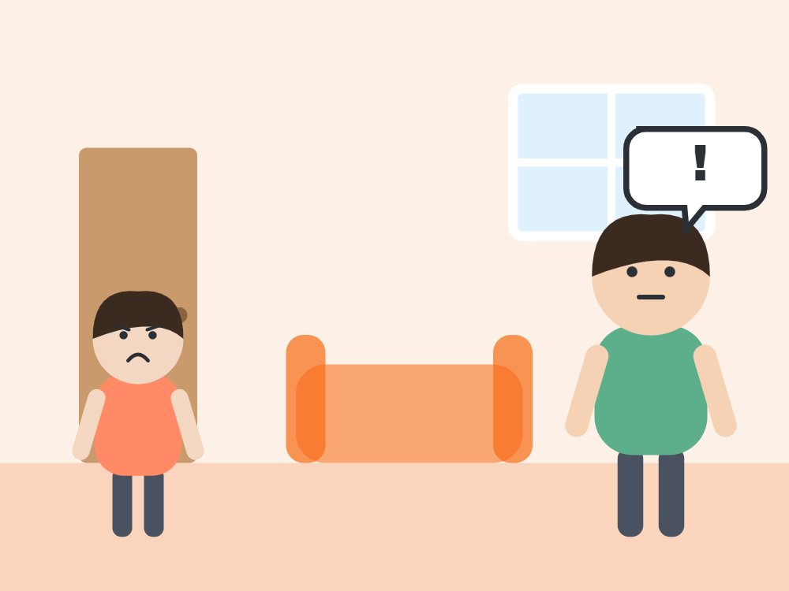
🎬 상황 1
매일 듣는 욕설
민서는 집에서 매일 '쓸모없다'는 말을 들어요. 맞은 적은 없대요.
🤔 때리지 않아도 학대일까요?
Notes:
[도입 · 5분] 표지를 보여 주고 질문으로 생각 열기
진행 팁: 모둠별로 1분 동안 이야기하고 2~3명이 발표해요. 정답을 정하기보다 '왜 그렇게 생각했는지' 이유를 말하게 해 주세요.

Slide 4
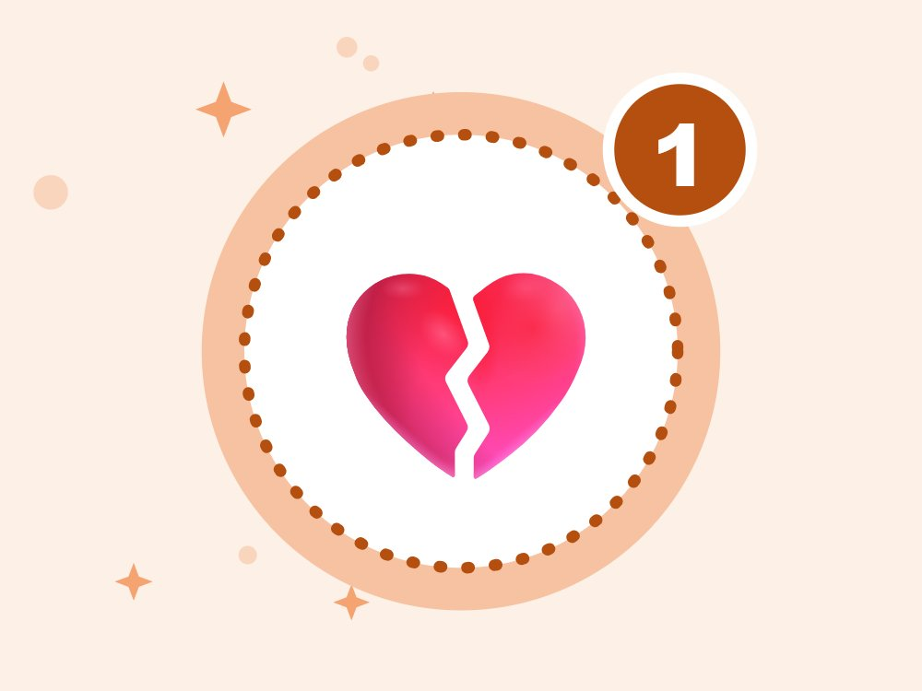
1
신체·정서 학대
때리기, 위협·욕설·무시, 가정폭력을 보게 하는 것
Notes:
[전개 1 – 핵심 약속 · 10분] 신체·정서 학대 · 성 학대·방임 · 누가 할 수 있나를 그림과 함께 하나씩 알아보기
진행 팁: 가정폭력을 보게 하는 것도 정서 학대예요. 2021년 1월 민법의 '징계권' 조항이 없어져, 부모라도 훈육을 이유로 체벌할 수 없다는 점을 알려 주세요.

Slide 5
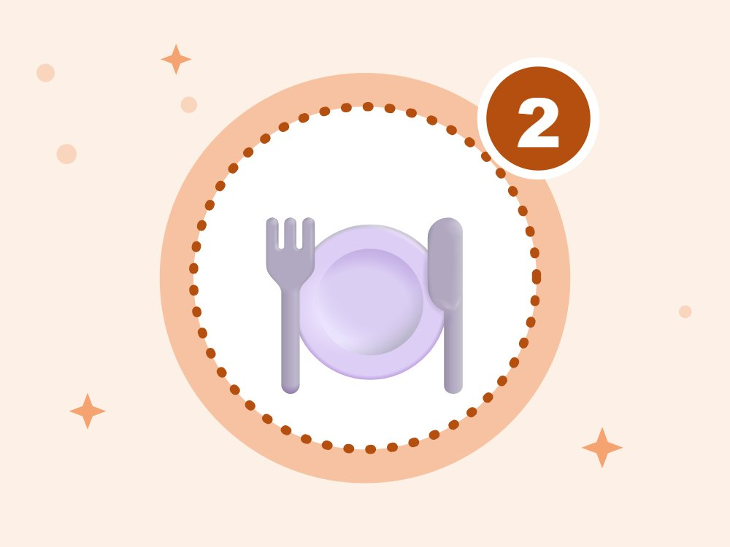
2
성 학대·방임
성적인 행동을 하거나 기본 돌봄을 하지 않는 것
Notes:
[전개 1 – 핵심 약속 · 10분] 신체·정서 학대 · 성 학대·방임 · 누가 할 수 있나를 그림과 함께 하나씩 알아보기
진행 팁: 학교에 안 보내거나 병원에 안 데려가는 것도 방임이에요.

Slide 6
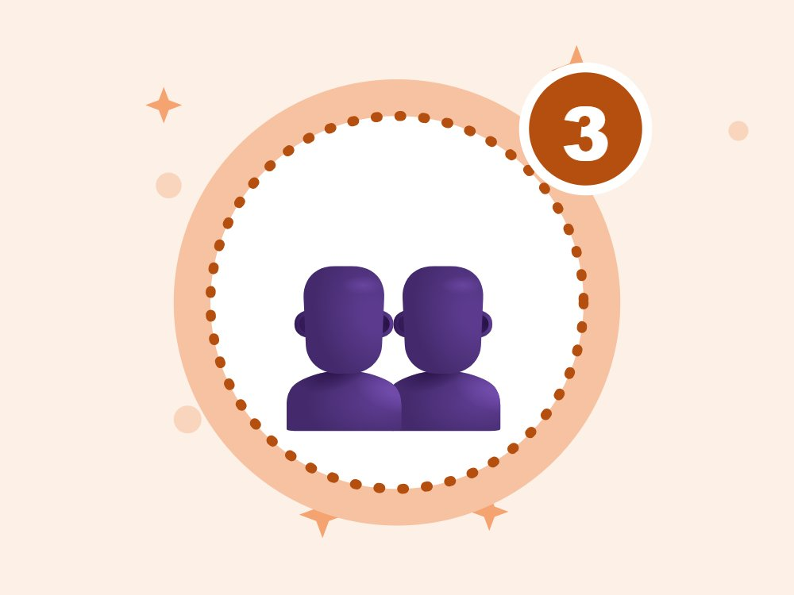
3
누가 할 수 있나
가족, 이웃, 선생님 등 아는 어른일 수도 있어요
Notes:
[전개 1 – 핵심 약속 · 10분] 신체·정서 학대 · 성 학대·방임 · 누가 할 수 있나를 그림과 함께 하나씩 알아보기
진행 팁: 그래서 '믿을 수 있는 다른 어른'이 꼭 필요하다는 점으로 연결해요.

Slide 7
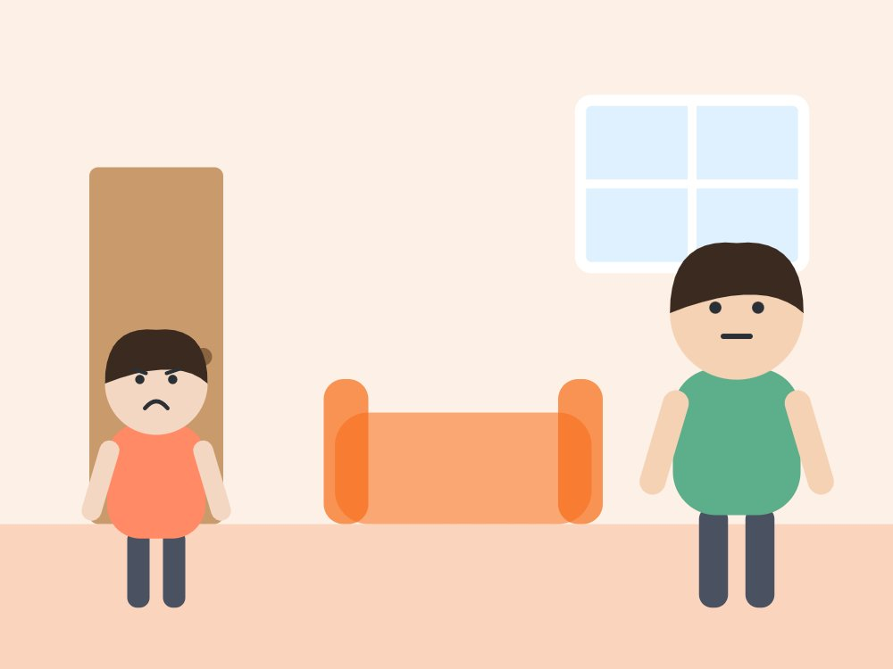
🎬 상황 2
싸움을 보는 아이
시우는 부모님이 크게 싸우고 물건을 던지는 모습을 자주 봐요.
🤔 시우에게 어떤 일이 일어나고 있는 걸까요?
Notes:
[전개 2 – O X 퀴즈 · 10분] 팔로 O X를 만들어 답하고 이유 말하기
진행 팁: 모둠별로 1분 동안 이야기하고 2~3명이 발표해요. 정답을 정하기보다 '왜 그렇게 생각했는지' 이유를 말하게 해 주세요.

Slide 8
O X 퀴즈 1 / 4
부모님은 학대행위자가 될 수 없어요.
O
X
Notes:
정답은 X예요. 아이들이 팔로 O 또는 X를 만들어 답하게 해요. 다음 장에 정답과 해설이 나와요.
[전개 2 – O X 퀴즈 · 10분] 팔로 O X를 만들어 답하고 이유 말하기

Slide 9
O X 퀴즈 1 / 4
부모님은 학대행위자가 될 수 없어요.
O
X
X · 보호자도 학대행위자가 될 수 있어요.
가족이라도 아이를 때리거나 돌보지 않으면 학대예요. 학대는 가까운 보호자에게서 일어나는 경우가 많아서 더 알기 어려워요.
Notes:
정답: X — 보호자도 학대행위자가 될 수 있어요.
해설: 가족이라도 아이를 때리거나 돌보지 않으면 학대예요. 학대는 가까운 보호자에게서 일어나는 경우가 많아서 더 알기 어려워요.

Slide 10
O X 퀴즈 2 / 4
부부싸움을 계속 보게 하는 것도 학대가 될 수 있어요.
O
X
Notes:
정답은 O예요. 아이들이 팔로 O 또는 X를 만들어 답하게 해요. 다음 장에 정답과 해설이 나와요.

Slide 11
O X 퀴즈 2 / 4
부부싸움을 계속 보게 하는 것도 학대가 될 수 있어요.
O
X
O · 가정폭력을 보게 하는 것은 정서 학대예요.
가족끼리 심하게 싸우는 것을 계속 보게 하면 아이 마음이 크게 다쳐요. 그래서 법에서도 정서 학대로 봐요.
Notes:
정답: O — 가정폭력을 보게 하는 것은 정서 학대예요.
해설: 가족끼리 심하게 싸우는 것을 계속 보게 하면 아이 마음이 크게 다쳐요. 그래서 법에서도 정서 학대로 봐요.

Slide 12
O X 퀴즈 3 / 4
방임은 때리지 않으니까 학대가 아니에요.
O
X
Notes:
정답은 X예요. 아이들이 팔로 O 또는 X를 만들어 답하게 해요. 다음 장에 정답과 해설이 나와요.

Slide 13
O X 퀴즈 3 / 4
방임은 때리지 않으니까 학대가 아니에요.
O
X
X · 돌보지 않는 것도 학대예요.
방임은 꼭 필요한 돌봄을 하지 않는 거예요. 때리지 않아도 아이의 건강과 안전을 해치기 때문에 학대예요.
Notes:
정답: X — 돌보지 않는 것도 학대예요.
해설: 방임은 꼭 필요한 돌봄을 하지 않는 거예요. 때리지 않아도 아이의 건강과 안전을 해치기 때문에 학대예요.

Slide 14
O X 퀴즈 4 / 4
학대를 당한 어린이는 잘못이 없어요.
O
X
Notes:
정답은 O예요. 아이들이 팔로 O 또는 X를 만들어 답하게 해요. 다음 장에 정답과 해설이 나와요.

Slide 15
O X 퀴즈 4 / 4
학대를 당한 어린이는 잘못이 없어요.
O
X
O · 책임은 학대한 어른에게 있어요.
학대를 당한 아이는 어떤 잘못도 없어요. 책임은 아이를 지켜야 할 어른에게 있어요.
Notes:
정답: O — 책임은 학대한 어른에게 있어요.
해설: 학대를 당한 아이는 어떤 잘못도 없어요. 책임은 아이를 지켜야 할 어른에게 있어요.

Slide 16
⚖️
알아 두면 힘이 되는 법
2021년 1월부터 민법의 '징계권'이 없어졌어요. '사랑의 매'도 법으로 허락되지 않아요.
1
아동학대를 신고한 사람의 이름은 법으로 비밀이 지켜져요.
2
지역아동센터 선생님은 신고의무자예요. 알게 되면 반드시 신고해야 해요.
3
근거: 민법(2021.1.26 개정) · 아동학대처벌법
Notes:
[전개 2 – O X 퀴즈 · 10분] 팔로 O X를 만들어 답하고 이유 말하기
진행 팁: 법은 겁주려는 게 아니라 '나와 친구를 지켜 주는 장치'라고 설명해 주세요. 어려운 말은 쉬운 말로 바꿔 읽어요.

Slide 17

학대 유형 분류하기
예시 카드를 보고 네 가지 유형으로 나누기
Notes:
[활동 – 학대 유형 분류하기 · 10분] 예시 카드를 보고 네 가지 유형으로 나누기
진행 팁: 짧은 예시 카드(심한 욕설, 밥을 챙겨 주지 않음 등)를 네 칸 표에 붙여 분류해요. 예시는 자극적이지 않게 준비해요.

Slide 18
📞
도움이 필요하면 여기로
112
129
1388
경찰 · 범죄 · 아동학대 신고
보건복지상담 (아동학대 상담)
청소년 고민 상담
어디에 알릴지 모를 때
24시간 · 문자·카톡도
도움을 청하는 건 고자질이 아니에요. 나와 친구를 지키는 용기예요.
Notes:
[정리 · 5분] 오늘의 약속 다 같이 외치고 활동지 나눠 주기
진행 팁: 번호를 다 같이 소리 내어 읽어요. 센터 전화번호와 보호자 번호도 함께 확인해 주세요.

Slide 19
💔
알아요
👥
누구나
📞
112
오늘의 약속 · 다 같이 외쳐요!
Notes:
[정리 · 5분] 오늘의 약속 다 같이 외치고 활동지 나눠 주기

Slide 20
📚 알아 두면 좋아요 (선생님용)
아동학대 유형: 신체학대, 정서학대, 성학대, 방임(물리적·교육적·의료적 방임, 유기).
민법 제915조(징계권) 삭제(2021.1.26 시행)로 체벌 허용 근거가 사라졌어요.
학대행위자는 부모가 가장 많고, 그다음이 대리양육자·친인척 등이에요(아동학대 주요통계, 보건복지부).
Q. 정서학대 기준이 애매하다는 질문이 나오면요?
A. 한 번의 꾸중보다 '반복적이고 아동의 정신건강을 해치는 말과 행동'이 기준이라고 설명해 주세요.
Q. 체벌 금지에 반대하는 학생이 있으면요?
A. 의견을 막지 말고 '법이 왜 바뀌었을까?'를 함께 생각해 보게 해요. 체벌이 아동에게 남기는 영향을 중심으로 정리해요.
Notes:
이 장은 선생님용이에요. 아이들에게 보여 줄 필요는 없어요.

Slide 21
선생님용 준비 메모
준비물
공식 자료
TV 또는 빔프로젝터
활동지(인원수만큼)
색연필
예시 카드
네 칸 표
국가아동권리보장원 – 아동학대 예방·신고 안내 (신고 112, 상담 129) (누리집)
안전 주의 아이가 학대를 털어놓으면 "말해줘서 고마워, 네 잘못이 아니야"라고 말하고 자세히 캐묻지 마세요. 의심만 되어도 112에 신고해요(상담 129). 선생님은 신고의무자예요.
Notes:
이 장은 선생님용이에요. 아이들에게 보여 줄 필요는 없어요.
만든 사람 jeonghwan0415 · 자료는 CC BY-NC-SA 4.0(출처 표시·비영리·같은 조건)으로 자유롭게 고쳐 쓰고 나눌 수 있어요. 영상 저작권은 각 기관에 있어요(링크·퍼가기로만 사용).

